Slide 1
Network Address Translation

Slide 2
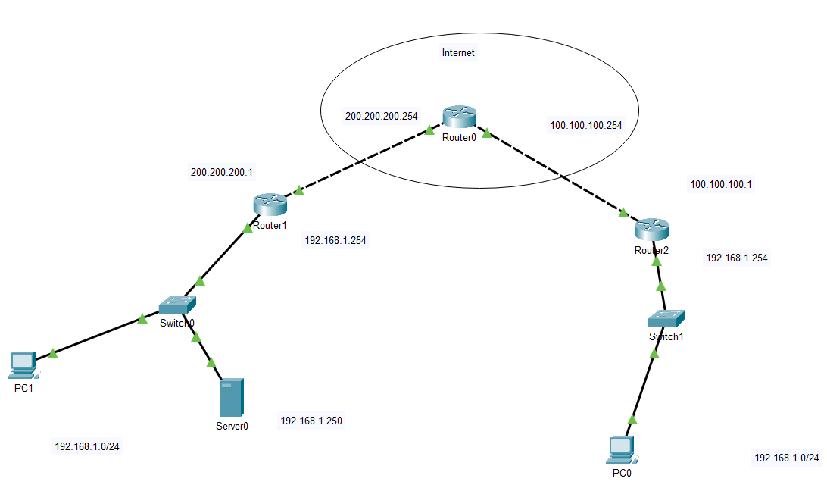
Traduciendo direcciones

Slide 3
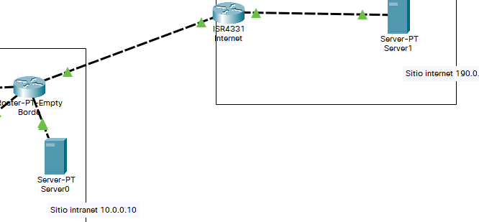
Conceptos Básicos
Inside interface: Interfaz en la red que no es ruteable en internet
Se configura con ip nat inside
Outside interface: Interfaz que da hacia internet/red ruteable
Se configura con ip nat outside
Inside local: Dirección IP local
Inside global: Dirección IP ruteable en el borde
Outside global: Dirección IP en internet

Slide 4
Network Address Translation
Permite traducir una dirección de inside local a inside global.
Todos los puertos de la Ip de afuera se traducen a los puertos de adentro
Ip nat inside source static <inside local> <inside global>
Ip nat inside source 10.0.0.10 15.0.45.2

Slide 5
Port Address Translation
Permite solo traducir un puerto solamente
Ip nat inside source static [tcp|udp] <inside local> <Puerto en inside local> <inside global> <Puerto en inside global>
Ip nat inside source static tcp 10.0.0.10 80 15.0.45.2 80

Slide 6
PAT overload
¿Qué pasa si queremos que varios dispositivos usen la misma IP?
R: compartir puertos
Requiere de una asignación dinámica de puertos disponibles.
Necesitamos decirle al router que direcciónes son las que se van a traducir

Slide 7
Configurando NAT Overload
1. Indicar que interfaces son inside e outside
2. Crear una Access list con todas las redes internas
Access-list 1 permit 10.0.0.0 0.255.255.255
3. Hacer nat con la Access list
ip nat inside source list <numero> interface <interfaz outside> overload

